Slide 1
WebGIS应用开发入门
以Leaflet为例
黄东、刘朋辉
2018-2

Slide 2
目录
1
GIS基本概念
2
GIS开发概述
CONTENTS
3
使用Leaflet开发常用功能
4
技术交流讨论

Slide 3
01
BASIC CONCEPTIONS OF GIS
GIS基本概念

Slide 4









GIS基本概念
What is GIS
地理学第三代语言
01
定性描述
地图（纸质、羊皮、丝绢等）
地理信息系统（GIS）
02
03
综合性科学
系统化
地理学、地图学为基础
计算机科学为支撑
融合遥感、定位导航系统、数学、智能硬件技术
软硬件 + 数据 + 业务模型
以地理位置为入口
涵盖采集、处理、存储、查询、分析、显示、输出全过程

Slide 5
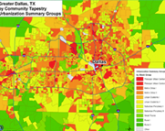
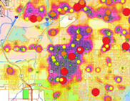
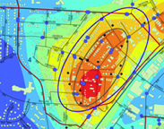
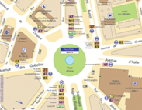

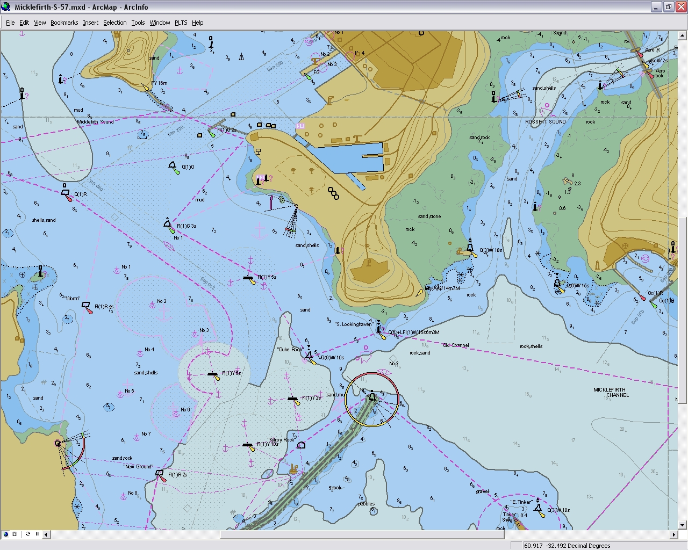
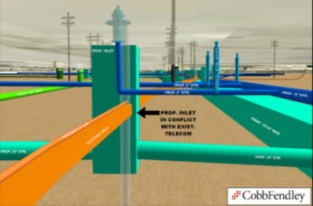

GIS基本概念
GIS的核心是地图（Map）
空间数据
承载数据
展现结果
提供交互
可视化、定位、标绘
地图操作、查询、定位、标绘
地图

Slide 6




GIS基本概念
图层（Layer）
分层便于分类操作
图层内数据查询、过滤
对图层进行符号化渲染
图层内空间分析
01
按功能分类
分层便于排序
纯展示图层
可交互图层
可编辑图层
同源异用图层
上面的图层会遮盖下面的图层
需按显示要求进行排序
灵活控制图层隐藏和显示
05
02
图层要点
04
03
按用途分类
按几何特征分类
背景底图图层
基础地理图层
业务专题图层
点图层
线图层
面图层

Slide 7
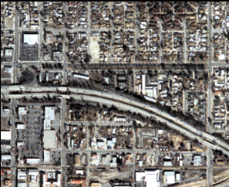

GIS基本概念
Vector and Raster
矢量数据（Vector）
通过离散点位描述实体
可用于查询、定位和分析
X,Y
X,Y
X,Y
X,Y
栅格数据（Raster）
通过连续格子描述实体
每个格子存储实体在该位置的值（如颜色值）
可用于底图、数据提取、栅格影像分析、
空间统计分析
行
X,Y
列

Slide 8
GIS基本概念
要素（Feature）
在哪儿
是啥
呈现效果
要素是空间数据实体对象
也叫图斑、图元、地物
要素三大件：图形、属性、符号
要素的核心是图形Geometry / Shape
其中存储坐标信息，是必不可少的
要素中存储属性
Attributes
其中存储字段值
要素最后按符号渲染
Symbol
指定要素符号样式、颜色与大小，一般在使用时才动态指定

Slide 9


GIS基本概念
对照关系
数据库
地图
数据表格
图层
数据记录/行
要素

Slide 10


GIS基本概念
GIS数据存储与使用
ArcSDE
FileGDB
PostGIS
Spatialite
其他
Shapefile
kml
gpx
Excel/csv
其他
ArcGIS
OGC（WMS、WMTS）
Skyline
REST（GeoJSON）
其他

Slide 11


GIS基本概念
Geometry（Shape）
点（Point）
结构： x, y 和 x, y, z
特殊：多点（Multi Point）
线（Line、Polyline）
结构：一串连续的x, y数组（或 x, y, z）
特殊：按顺序连接点，具有方向
面（Polygon）
结构：一串闭合的x, y数组（或x, y, z ）
特殊：闭合（首尾相接），有方向，可能多串（环、洞）

Slide 12
GIS基本概念
Symbol
点符号：Point Marker
特征：样式（Style）、大小（Size）、颜色（Color）
样式：抽象符号（圆点、三角形、方块等），图标，闪烁点

Slide 13
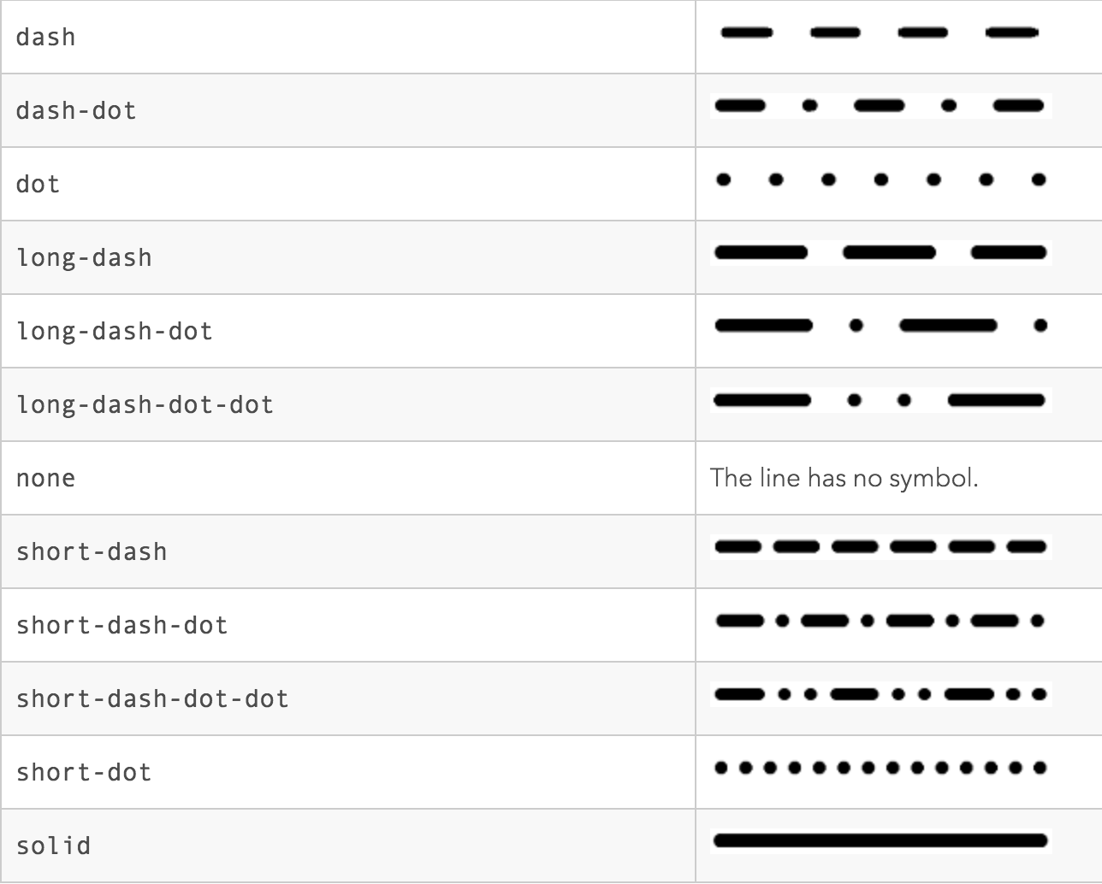
GIS基本概念
Symbol
线符号（Line Symbol）
特征：样式（Style）、宽度（Width）、颜色（Color）
样式：平滑线、点、破折线等；动画线

Slide 14
GIS基本概念
Symbol
面符号（Fill Symbol）
特征：样式（Style）、边线（Outline）、颜色（Color）
样式：纯色填充、渐变色填充、图片填充

Slide 15
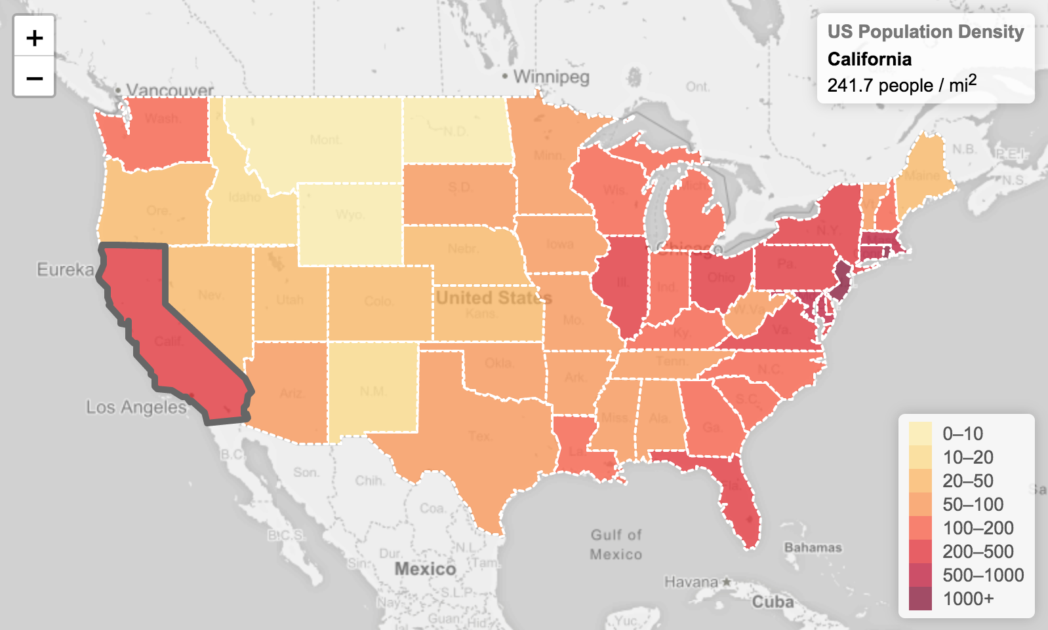
GIS基本概念
Renderer
Renderer：按照一定规则，对图层内的要素进行批量符号化
优势：通过属性字段匹配规则，自动设置要素符号
常用：分级符号化（数值分等级）、唯一值符号化（分类别）

Slide 16
GIS基本概念
Coordinates
关键词：地图投影（Map Projection）、坐标系（Coordinate System）、空间参考（Spatial Reference）、地理坐标系（Geographic Coordinate System，经纬度，单位是度分秒）、投影 / 平面坐标系（Projection Coordinate System，单位是米或公里）、投影分带（3度带，6度带）、地方坐标系
常用：北京54坐标系（Beijing 1954， EPSG编号4214 ） 、西安80坐标系（Xi’an 1980， EPSG编号4610）、2000坐标系（CGCS2000，国家主流标准，EPSG编号4490）、WGS 84坐标系（GPS默认坐标系， EPSG编号4326 ），WGS 84 Web Mercator（互联网地图主流坐标系， EPSG编号3857 ）

Slide 17
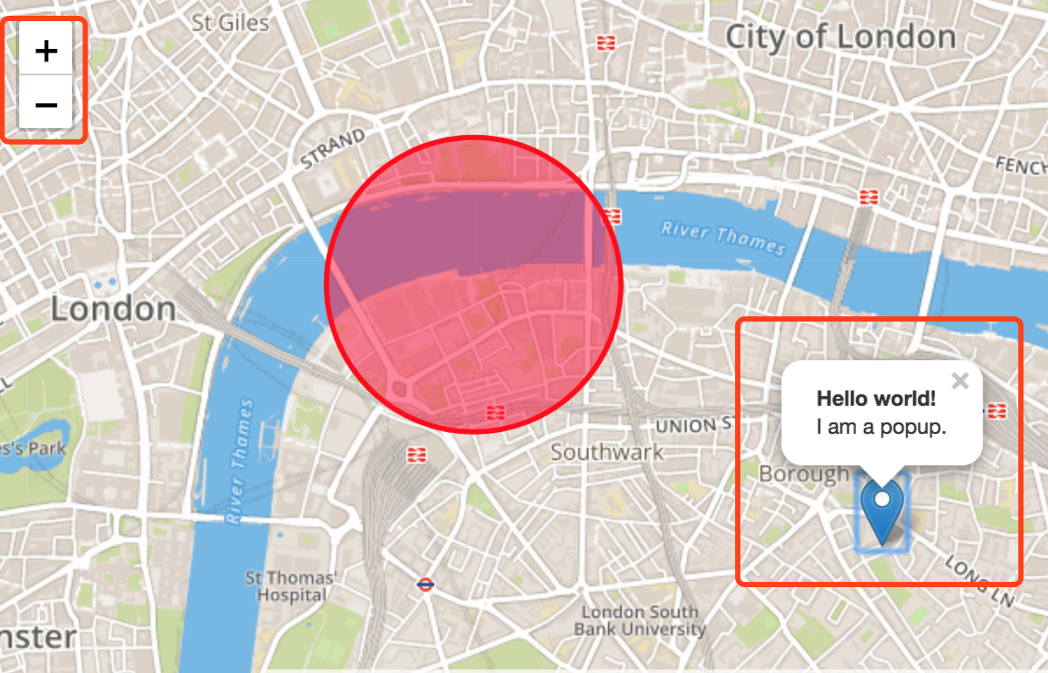
GIS基本概念
常用组件
缩放（Zoom）：提供放大（+ 号，Zoom In）和缩小（- 号，Zoom Out）按钮，对地图进行放大缩小操作
比例尺（ScaleBar）：显示图上距离与真实距离对照关系
图例（Legend）：显示地图上要素符号对应的含义
指北针：指示正北方向
弹窗（InfoWindow、Popup）：通过小窗口显示要素信息或关联信息

Slide 18
02
OVERVIEW OF GIS DEVELOPMENT
GIS开发概述

Slide 19
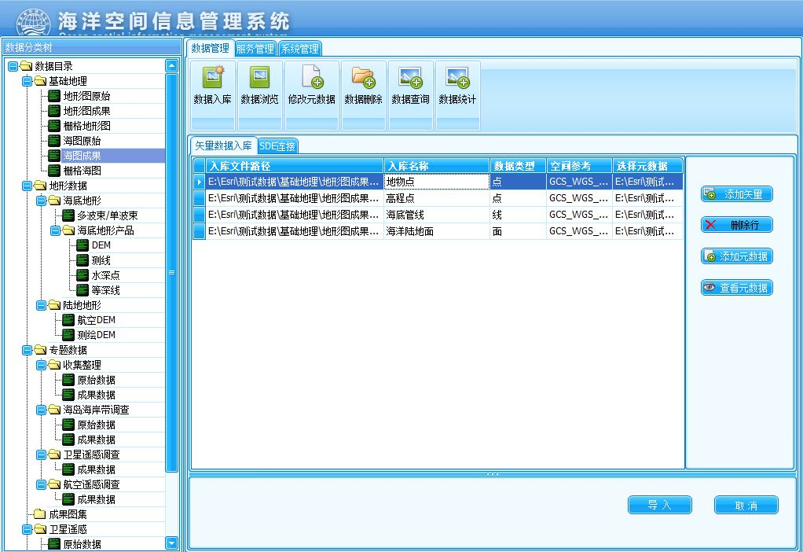
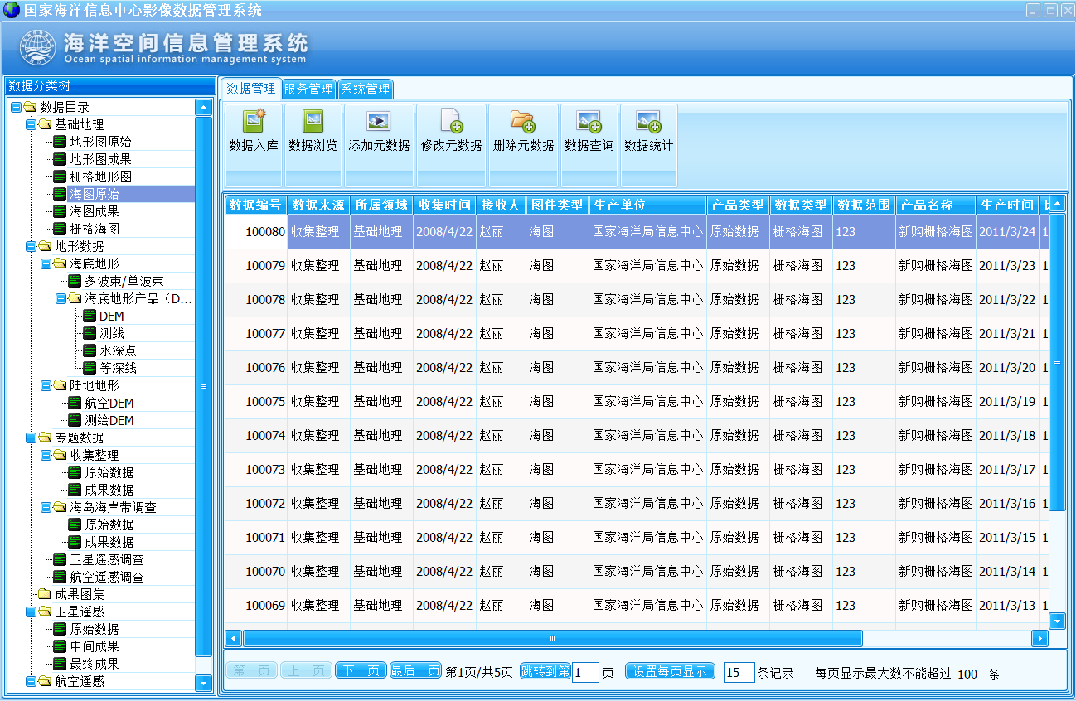
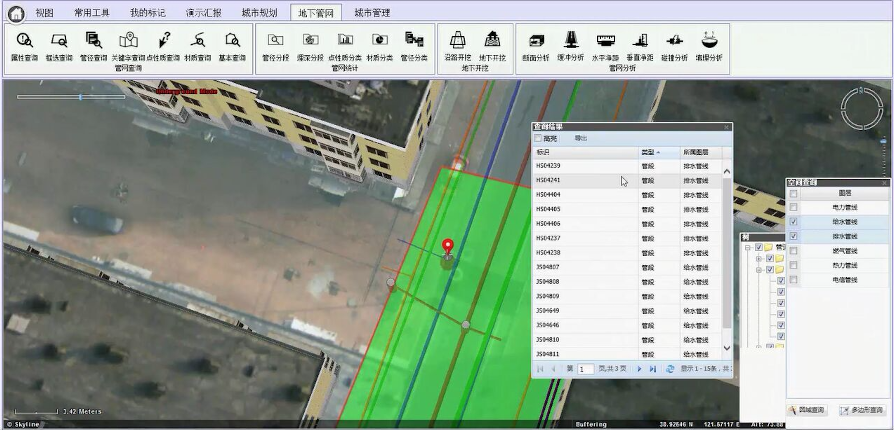
GIS开发概述
GIS应用领域

Slide 20
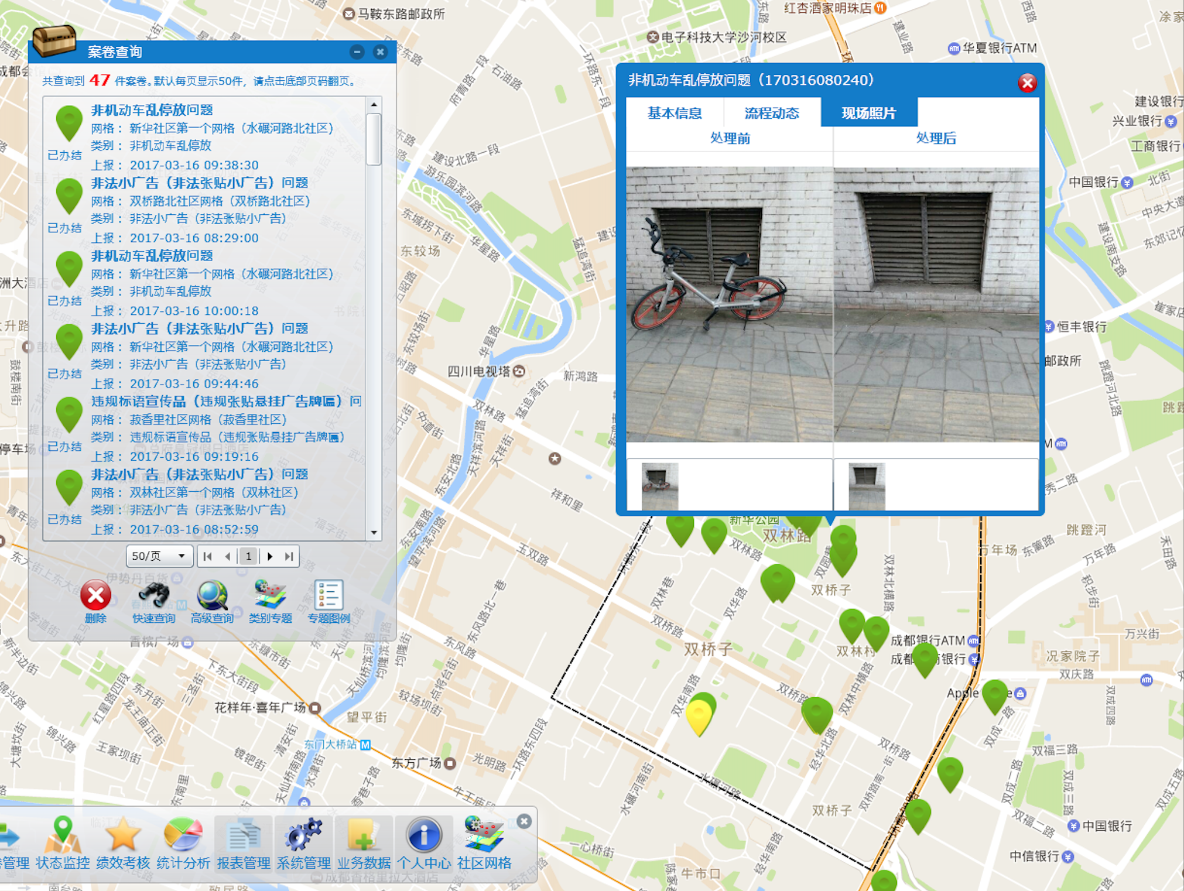
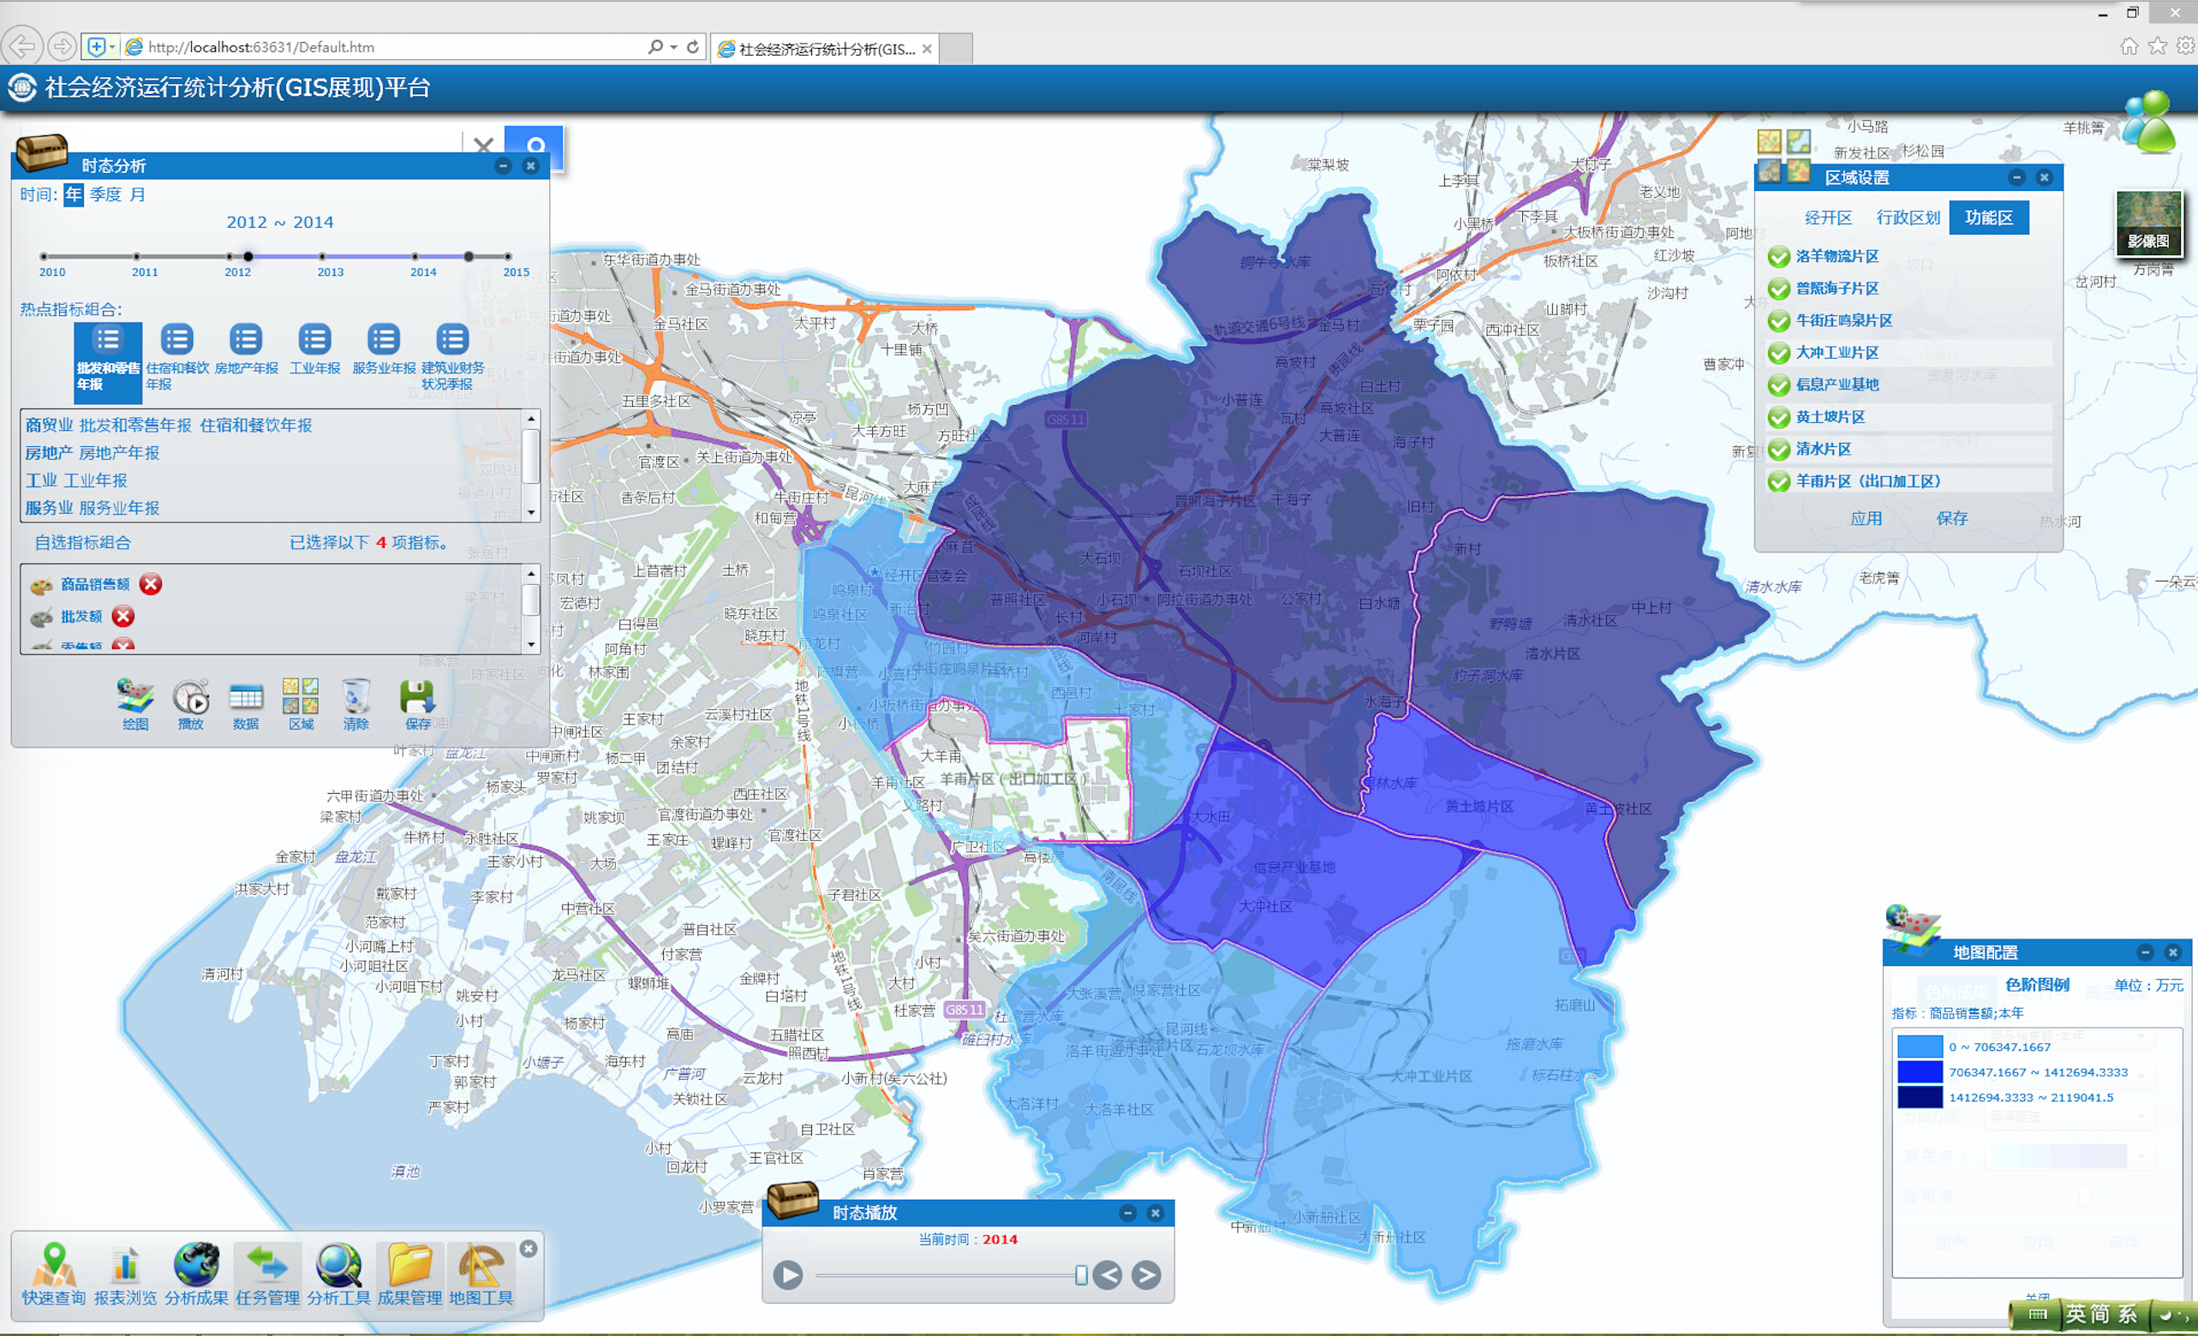
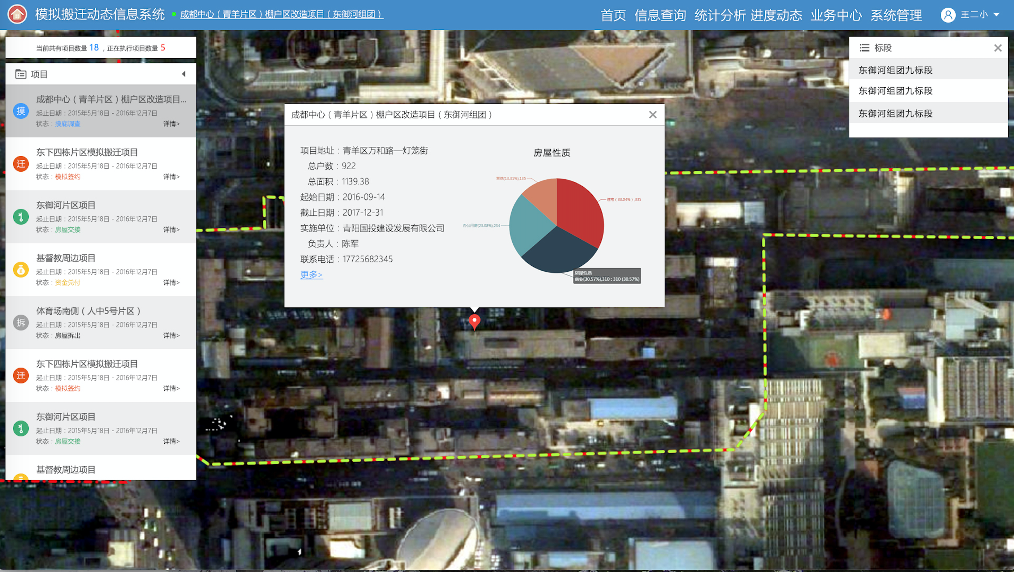
GIS开发概述
GIS应用领域

Slide 21
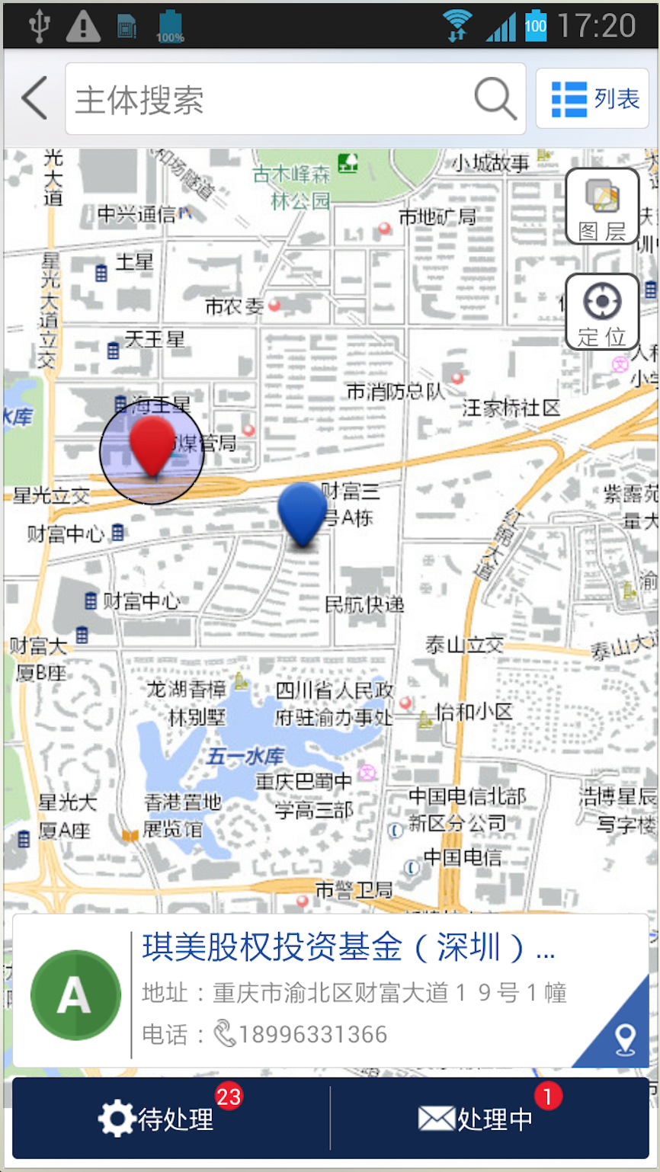
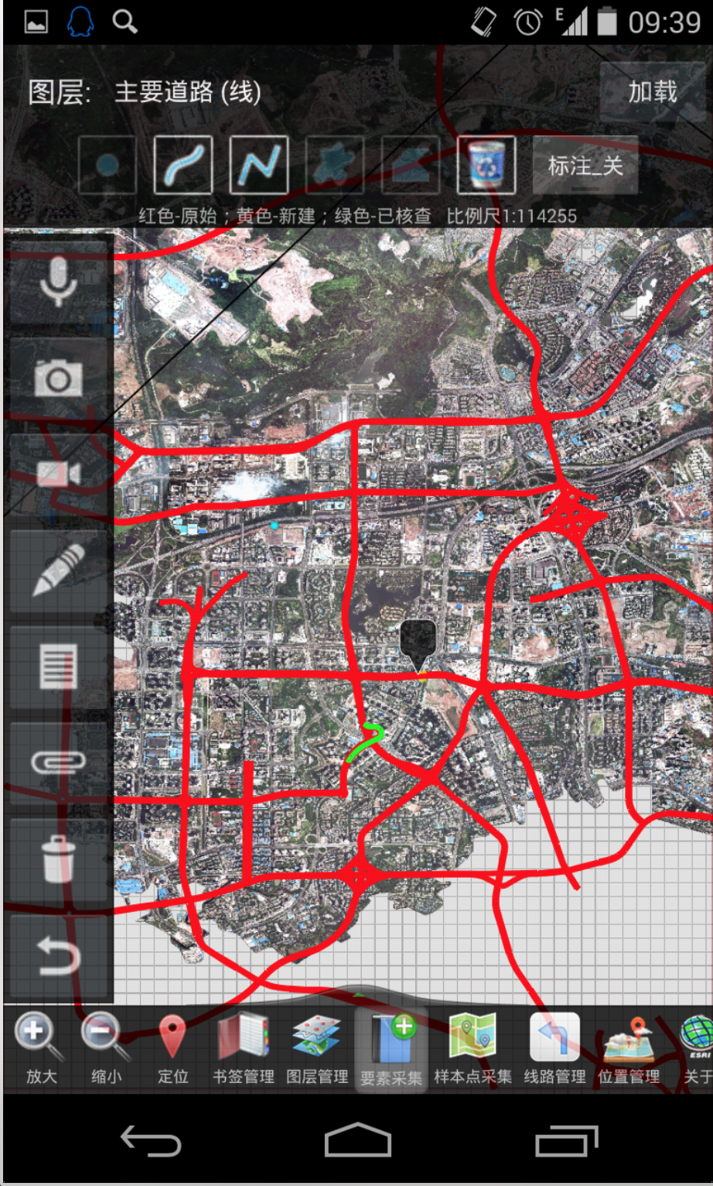
GIS开发概述
GIS应用领域

Slide 22
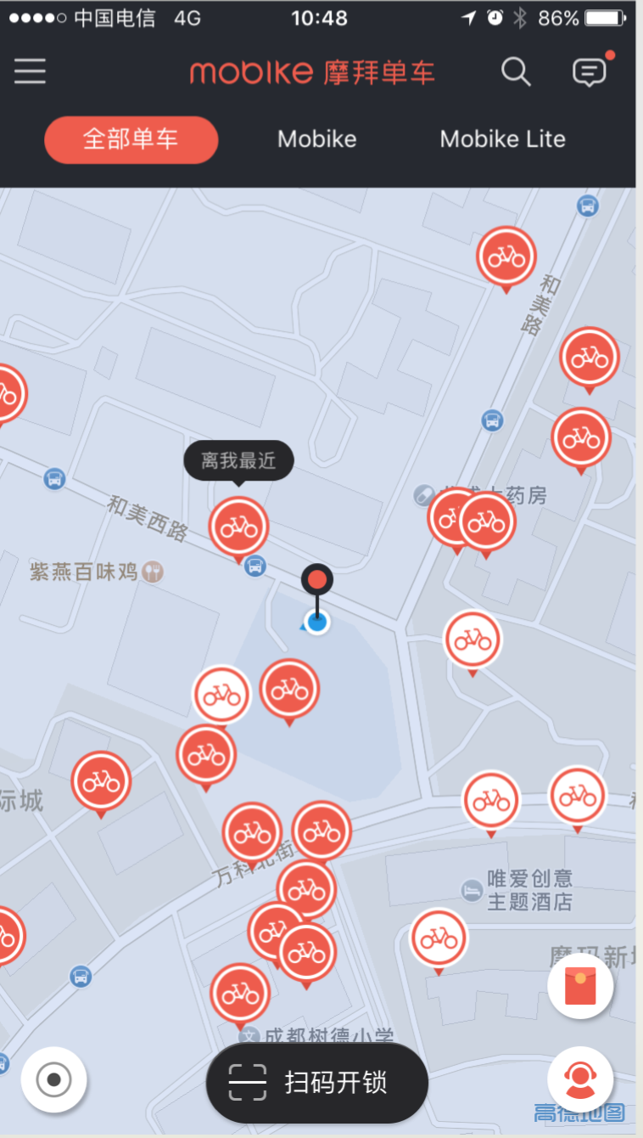
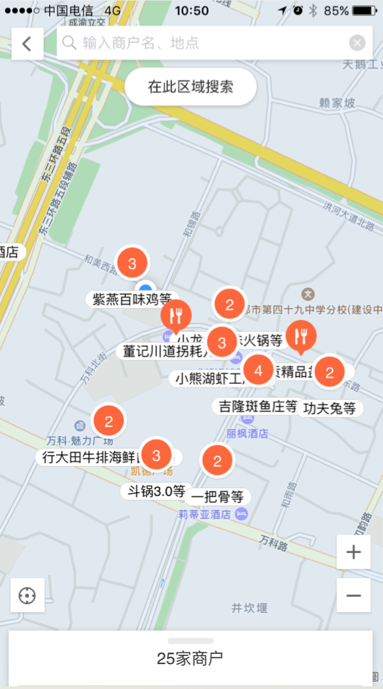
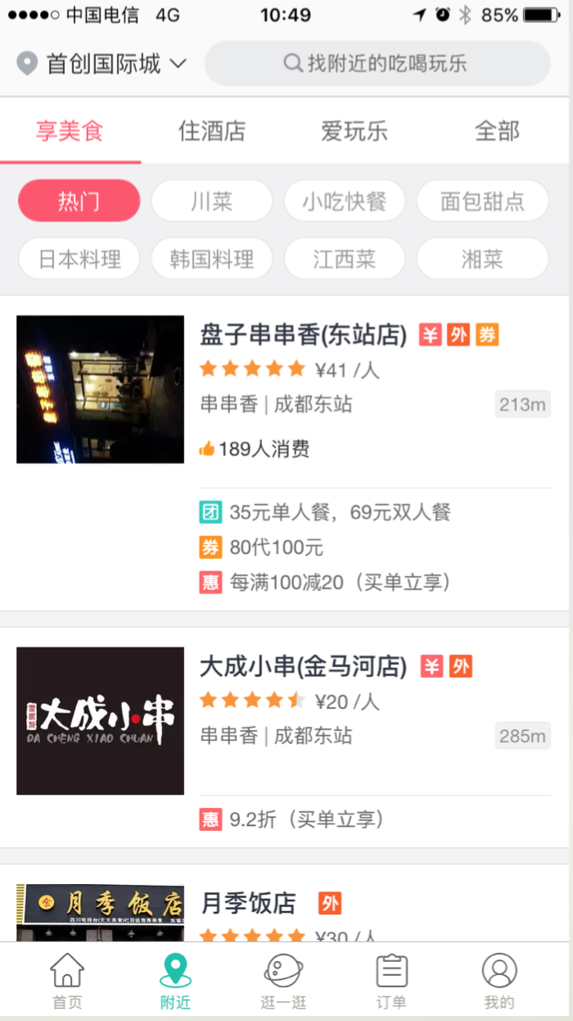
GIS开发概述
GIS应用领域

Slide 23
GIS开发概述
GIS应用领域
领域全
各行各业都在用
GIS软件已经应用到50多个行业领域中。
覆盖广
有操作系统的地方都可用
从PC端到浏览器、移动端。
形式多
可繁可简，按需定制
传统行业深入应用GIS。
互联网等新兴行业逐渐引入GIS，润物无声
只要与位置相关，均可结合GIS。
车载、嵌入式...

Slide 24
GIS开发概述
GIS应用架构
C/S
独立GIS应用程序
嵌入GIS平台软件的小插件（Add-In）
C/S
C#、Java、VB.net
Python
WebGIS
基于Pc浏览器的网页应用程序
兼容移动端网页的跨平台Web应用程序
WebGIS
JavaScript（考虑浏览器兼容性）
Flex、Silverlight（不再热门）
移动端
以用户业务为中心的专业GIS应用
面向公众的LBS应用
移动端
iOS、Android、HTML 5
原生 or 跨平台
混合架构
多架构混合的大型平台系统
数据交互接口设计极为重要
LBS
传统GIS技术、商业地图SDK、开源技术
解决好地图、坐标问题

Slide 25
GIS开发概述
常用GIS平台
商业平台
全功能商业GIS平台
提供从数据采集、处理、存储、发布到SDK的全平台功能。
开源平台
轻量级GIS平台
一般有功能缺陷，部分只提供GIS功能开发接口。
组合套餐
商业结合开源
一般采用商业GIS平台管理和发布数据。
采用开源SDK进行开发。
国内主要用ArcGIS、Skyline、SuperMap、MapGIS等。
GeoServer、Mapbox、Leaflet、OpenLayers...

Slide 26
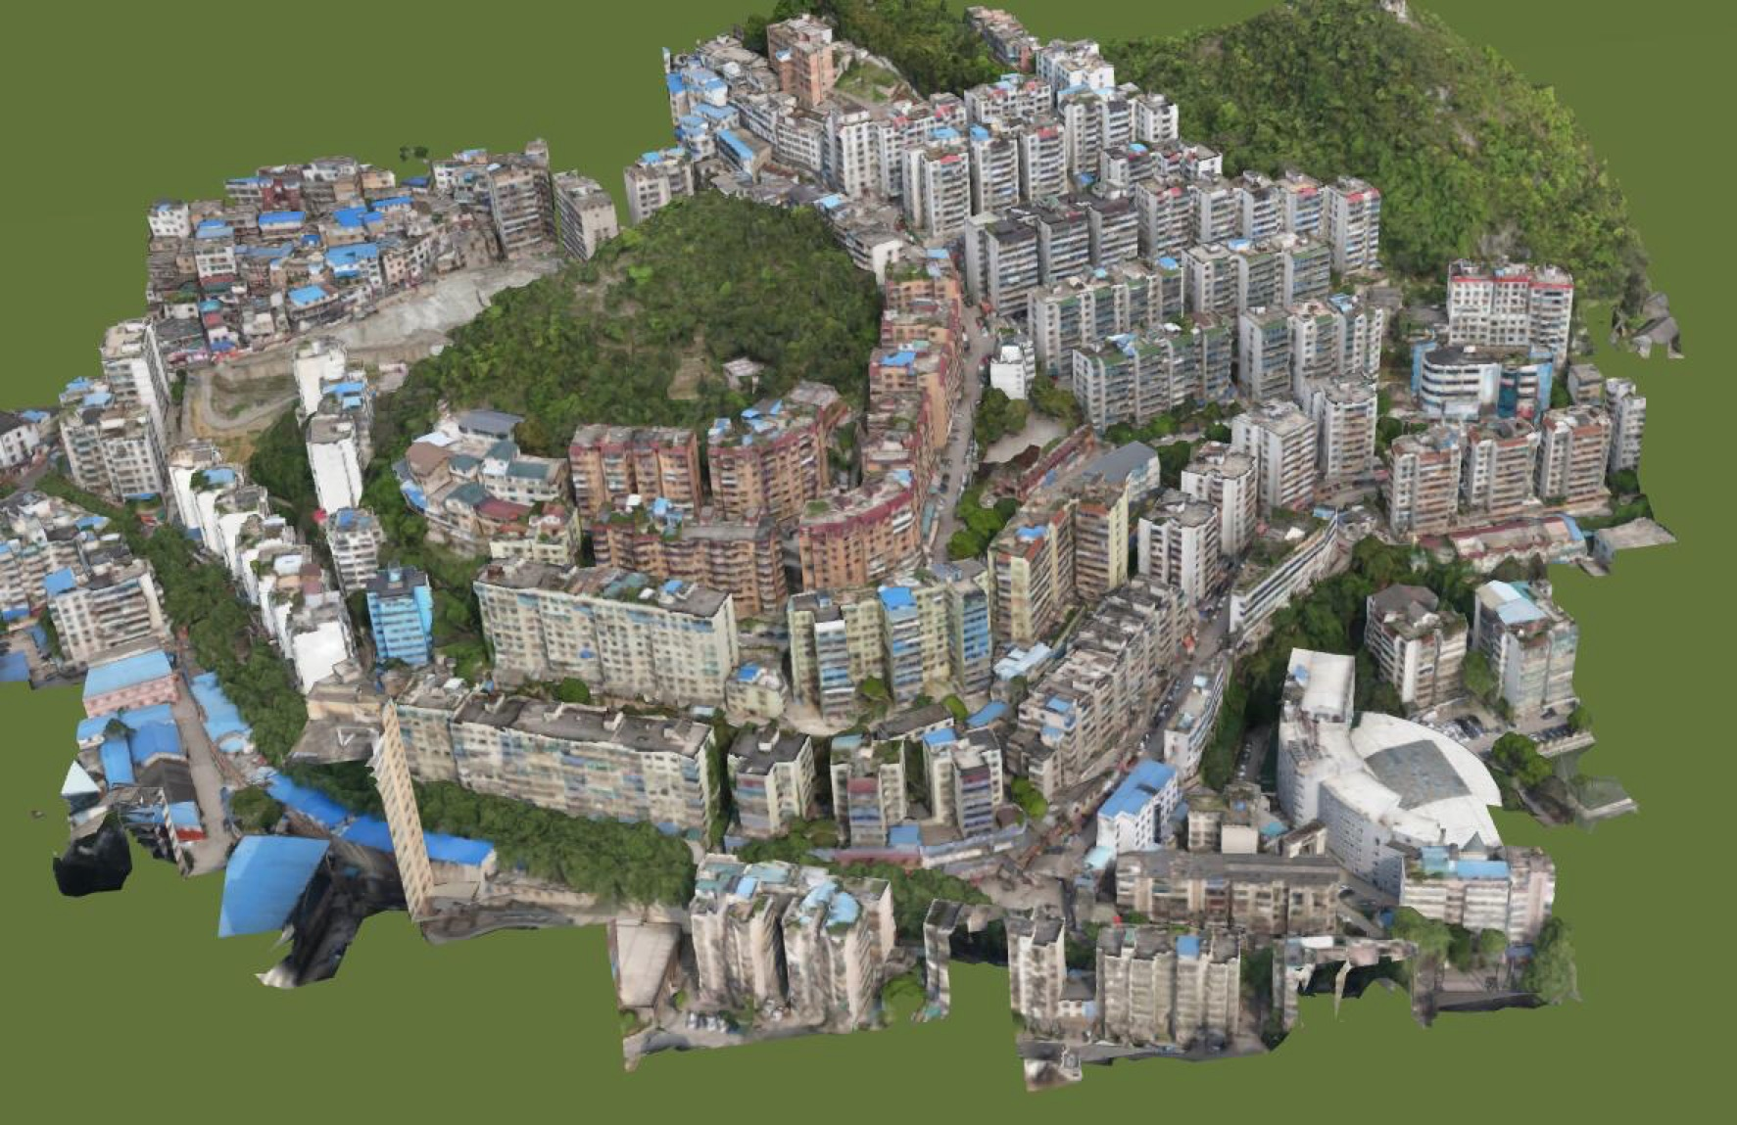
GIS开发概述
二维与三维
二维：更抽象，功能更强大，数据量更小，性能更高，开发选择多，运行环境要求小，数据方便获取和处理
三维：更直观，功能少而简单，数据量更大，对硬件要求更高，开发选择少，数据获取和处理较难

Slide 27
03
DEVELOP BASIC FUNCTIONS WITH LEAFLET
开发基本功能

Slide 28

使用Leaflet开发基本功能
Leaflet 简介
an open-source JavaScript library for mobile-friendly interactive maps.
Leaflet 是一个为建设交互性好适用于移动设备地图，而开发的现代的、开源的 JavaScript 库。
DEMO详细 Github 地址

Slide 29
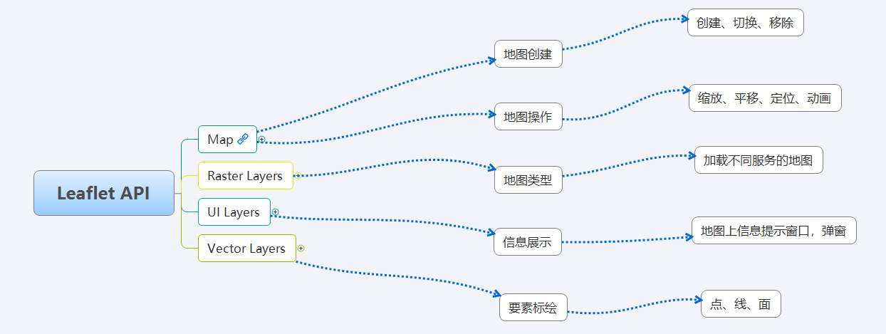
使用Leaflet开发基本功能
Leaflet API

Slide 30
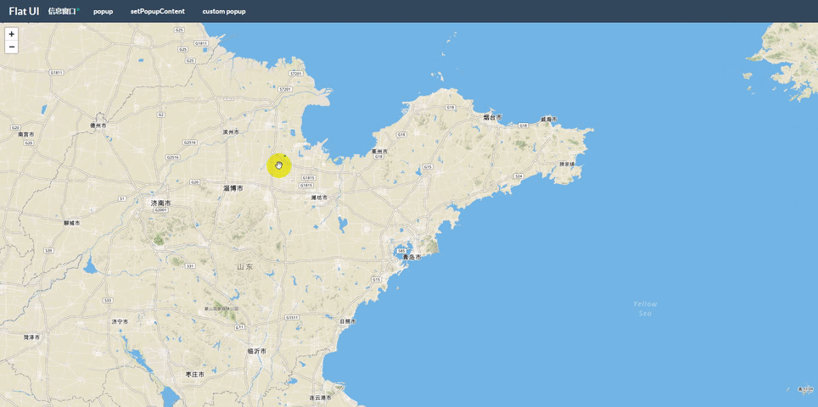
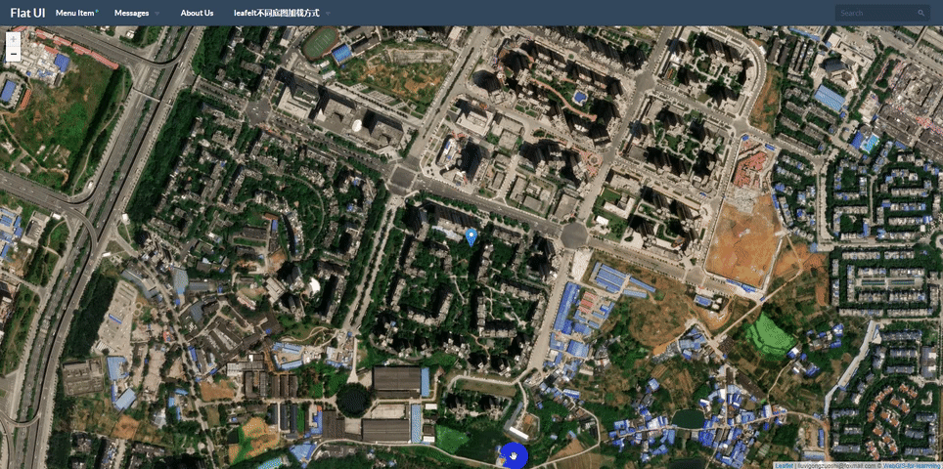
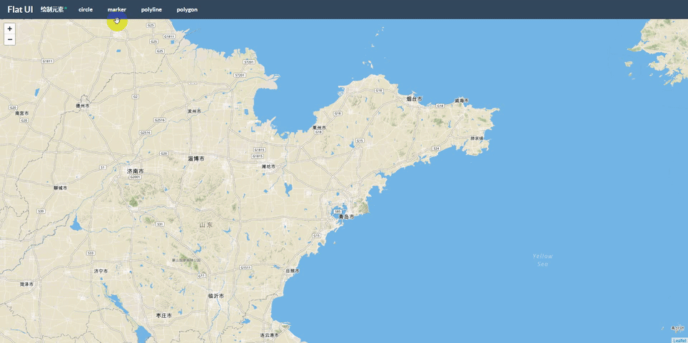
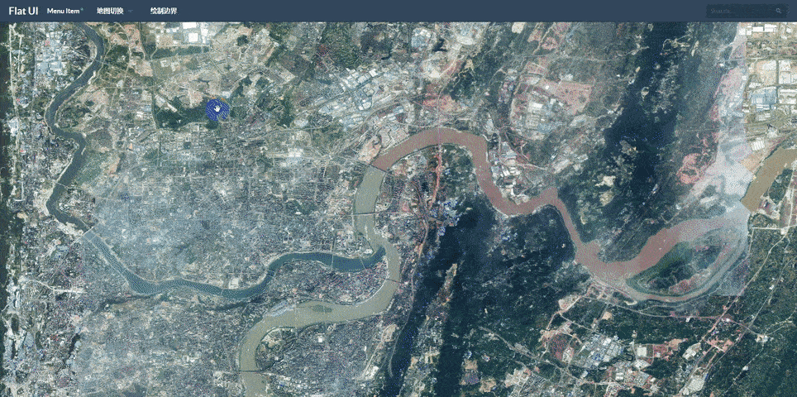
使用Leaflet开发基本功能
信息窗口 Demo 5
Demo 演示
定位到当前位置 Demo 1.1
Geojson Demo 6
要素标绘 Demo 4

Slide 31
04
TECHNICAL DISCUSSION
技术交流讨论

Slide 32
技术交流讨论
关于Leaflet开发插件
1
国内常用地图服务资源加载插件 Leaflet.ChineseTmsProviders Provider for Chinese Tms Service插件
2
优化marker相关的插件
提供了丰富多彩的图标 Leaflet.awesome-markers
强大的集聚插件 Leaflet.markercluster
优化的label Leaflet.label
优化重叠在一起的markers OverlappingMarkerSpiderfier-Leaflet
优化在边框上显示不在当前视野中的marker Leaflet.EdgeMarker

Slide 33
技术交流讨论
关于问题
1
模块化开发的加载包注意的问题 插件
关于Leaflet和esri-leaflet一起使用L.esri.TiledMapLayer加载ArcGIS 服务切片底图时，控制台打印报错
2

Slide 34
集思广益，匠心智造
THANK YOU
四川集思数源信息技术有限公司
www.gis-data.cn

